Slide 1
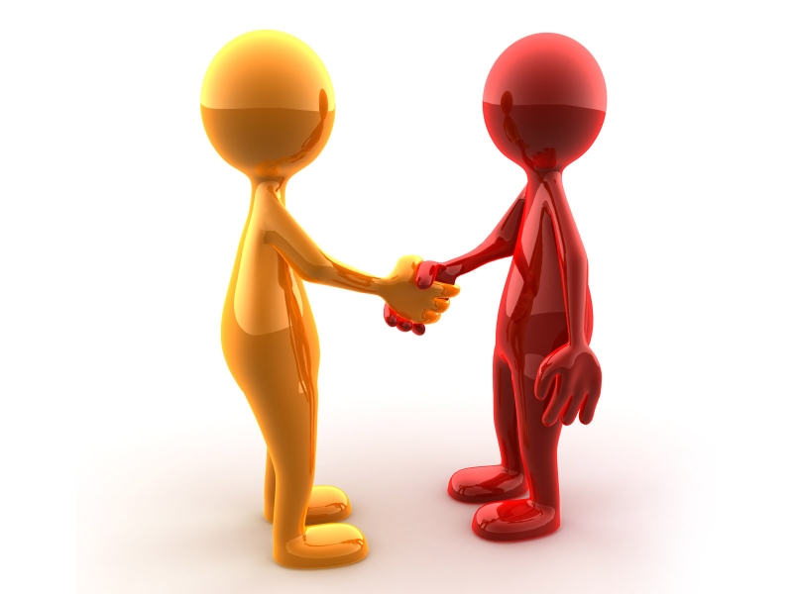
Слайд-шоу
Синтаксис и общение
(на материале произведений юбиляров марта 2014: П. Верлен, Т. Шевченко,
А. Беляев, Ю. Бондарев, Ф. Искандер,
М. Жванецкий)
Слайд-шоу подготовила:
обучающаяся группы Т2-11
Дабижа Екатерина
Преподаватель:
Загрядская Вера Ивановна

Slide 2
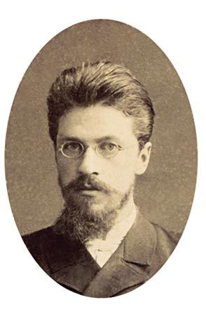
“Что же в языке позволяет ему выполнять его главную роль –функцию общения? Это синтаксис”.
А. А. Реформатский
Данный раздел языка изучает построение связной речи.
Основные единицы синтаксиса- словосочетание и предложение.

Slide 4
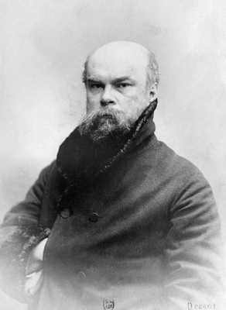
Задание: “Соберите” предложение, которое “рассыпалось”на следующие словоформы:
Добра, Превыше, человечье, Негромкие, Тепло, всего, речи, торжество!
NB! Подсказка: Грамматическая связь слов осуществляется при помощи окончания, предлога или по смыслу.
Правильный ответ:
Превыше всего
Тепло человечье,
Негромкие речи,
Добра торжество!
П. Верлен

Slide 6
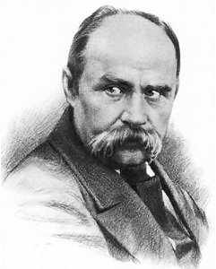
Задание: “Соберите” предложение, которое “рассыпалось” на следующие словоформы:
солнце, на, Не, чужбине, греет.
NB! Подсказка: Грамматическая связь слов осуществляется при помощи окончания, предлога или по смыслу.
Правильный ответ:
Не греет солнце на чужбине.
Т. Шевченко

Slide 8
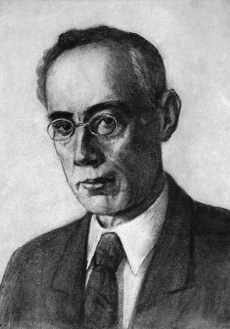
Задание. На какие языковые единицы «рассыпалось» это предложение-цитата? «Соберите» его.
Самый великий источник, источник энергии, мысль человеческая, это…
NB! Подсказка:
Словосочетание - соединение двух или более знаменательных слов, связанных по смыслу и грамматически.
Правильный ответ: Словосочетания, слово (это)
Самый великий источник энергии – это человеческая мысль…
А Беляев, Властелин мира.

Slide 10
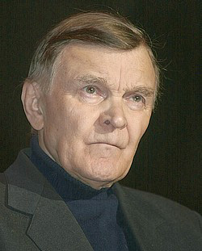
Из каких языковых единиц состоит распавшееся предложение- цитата из романа Ю. Бондарева “Горячий снег”? «Соберите» предложение.
Снег был, на рукаве ватника, горячим от слез, от его слез, на рукаве.
NB! Подсказка:
Словосочетаниями не являются: подлежащее и сказуемое, сочетание предлог + сущ., однородные члены предложения.
Правильный ответ:
сочетания слов, словосочетания
Снег на рукаве ватника был горячим от его слез.
Ю.Бондарев, Горячий снег.

Slide 12
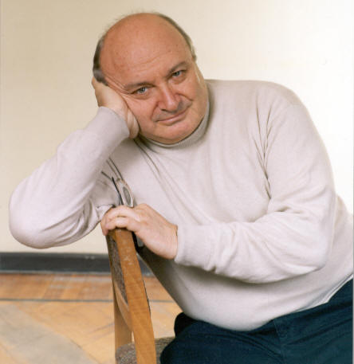
Составьте предложение. Найдите именное словосочетание сущ.+сущ.
признак, совесть, плохой, памяти, Чистая.
NB! Подсказка:
Различают типы словосочетаний по составу: глагольные (главное слово- глагол), именное (главное слово- имя сущ., имя прил., имя числ.), наречное (гл.слово-наречие).
Правильный ответ:
Чистая совесть - признак плохой памяти.
Признак( чего?) памяти( сущ+ сущ).

Slide 14
Чем объединены эти тексты разных жанров и родов литературы, написанные в разное время представителями четырех культур: русской, французской, украинской и абхазской?
1.Превыше всего
Тепло человечье,
Негромкие речи,
Добра торжество! (П. Верлен)
2.Не греет солнце на чужбине. (Т. Шевченко)
3.Самый великий источник энергии- это человеческая мысль… ( А. Беляев, Властелин мира)
4.Снег на рукаве ватника был горячим от его [Кузнецова] слез. (Ю. Бондарев, Горячий снег)
5.Чистая совесть- признак плохой памяти. (М. Жванецкий)
6.- Я бы хотел, чтобы все люди когда-то в далекие- предалекие времена были людоедами.
- Почему?- удивленно спросил отец.
- Тогда бы означало, что люди постепенно добреют.
- Ведь сейчас неизвестно- люди постепенно добреют или нет. Как-то противно жить, если не знать, что люди постепенно добреют. (Ф. Искандер, рассказ «Мальчик и война»)

Slide 15
Эти тексты дают нам возможность задуматься над человеческими ценностями, над тем, что важно в жизни каждого человека в мире: добро, Родина, разум, совесть, общение, нравственное развитие.
Спасибо за внимание!

